Slide 1



AIOT量測與分析系統
李宗穎,葉韋均,張政祈,關柏龍,曾士桓
Symposium on Digital Life Technologies, 2019
Speaker：李宗穎
1

Slide 2
Outline
Introduction
Research Method
Experiment results
Conclusion
2

Slide 3

Introduction

Slide 4
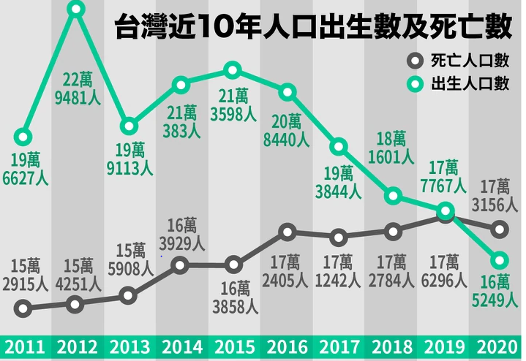
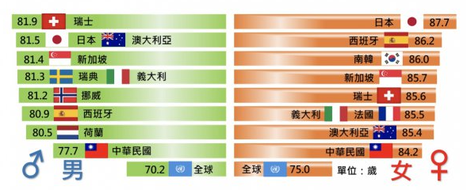
Aging Population with too Few Children
科技應用
高齡友善
The one-fifth population of Taiwan will be elder In 2024
Notes:
平均壽命已達80.9歲、健保、從5位生產者養1老人到1.2位生產者養1老人
照護人力缺口
醫療費用高
2021年，台灣的高齡化程度超過17%
疫情

Slide 5
Literature Review
Chronic Disease Monitoring Model[1]
利用AI(Classification algorithm)+IOT(Internet of things) 技術收集資訊、分析慢性疾病資料
成功大學居家照護機器人[2]:
量取血壓、血糖、提醒吃藥、下次回診由醫師對數據做進一步的處理。
目的: 利用科技整合系統並藉由收集更多生理指標、分析數值上異常處，給予長者建議。
數據愈多，對於長者、病患身體狀況能更為了解
已知資料量需足夠
1. A. Raji; P. Golda Jeyasheeli; T. Jenitha‘‘IoT based classification of vital signs data for chronic disease monitoring’’,IEEE,2016.
2. AI應用服務助攻 居家照護機器人也能貼心又專業

Slide 6
Research Method

Slide 7

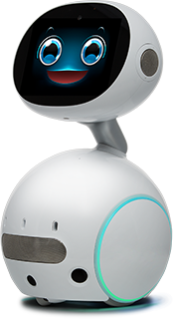



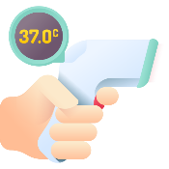




The whole system
已完成哪些動作
server
分析結果傳遞
Data base
互動(詢問/提醒)
資料匯入
做出動作(插入/量測)
數據哪些已輸入
資料輸入
網頁
數據傳送(溫度計/血壓計/體重計/讀卡機)

Slide 8
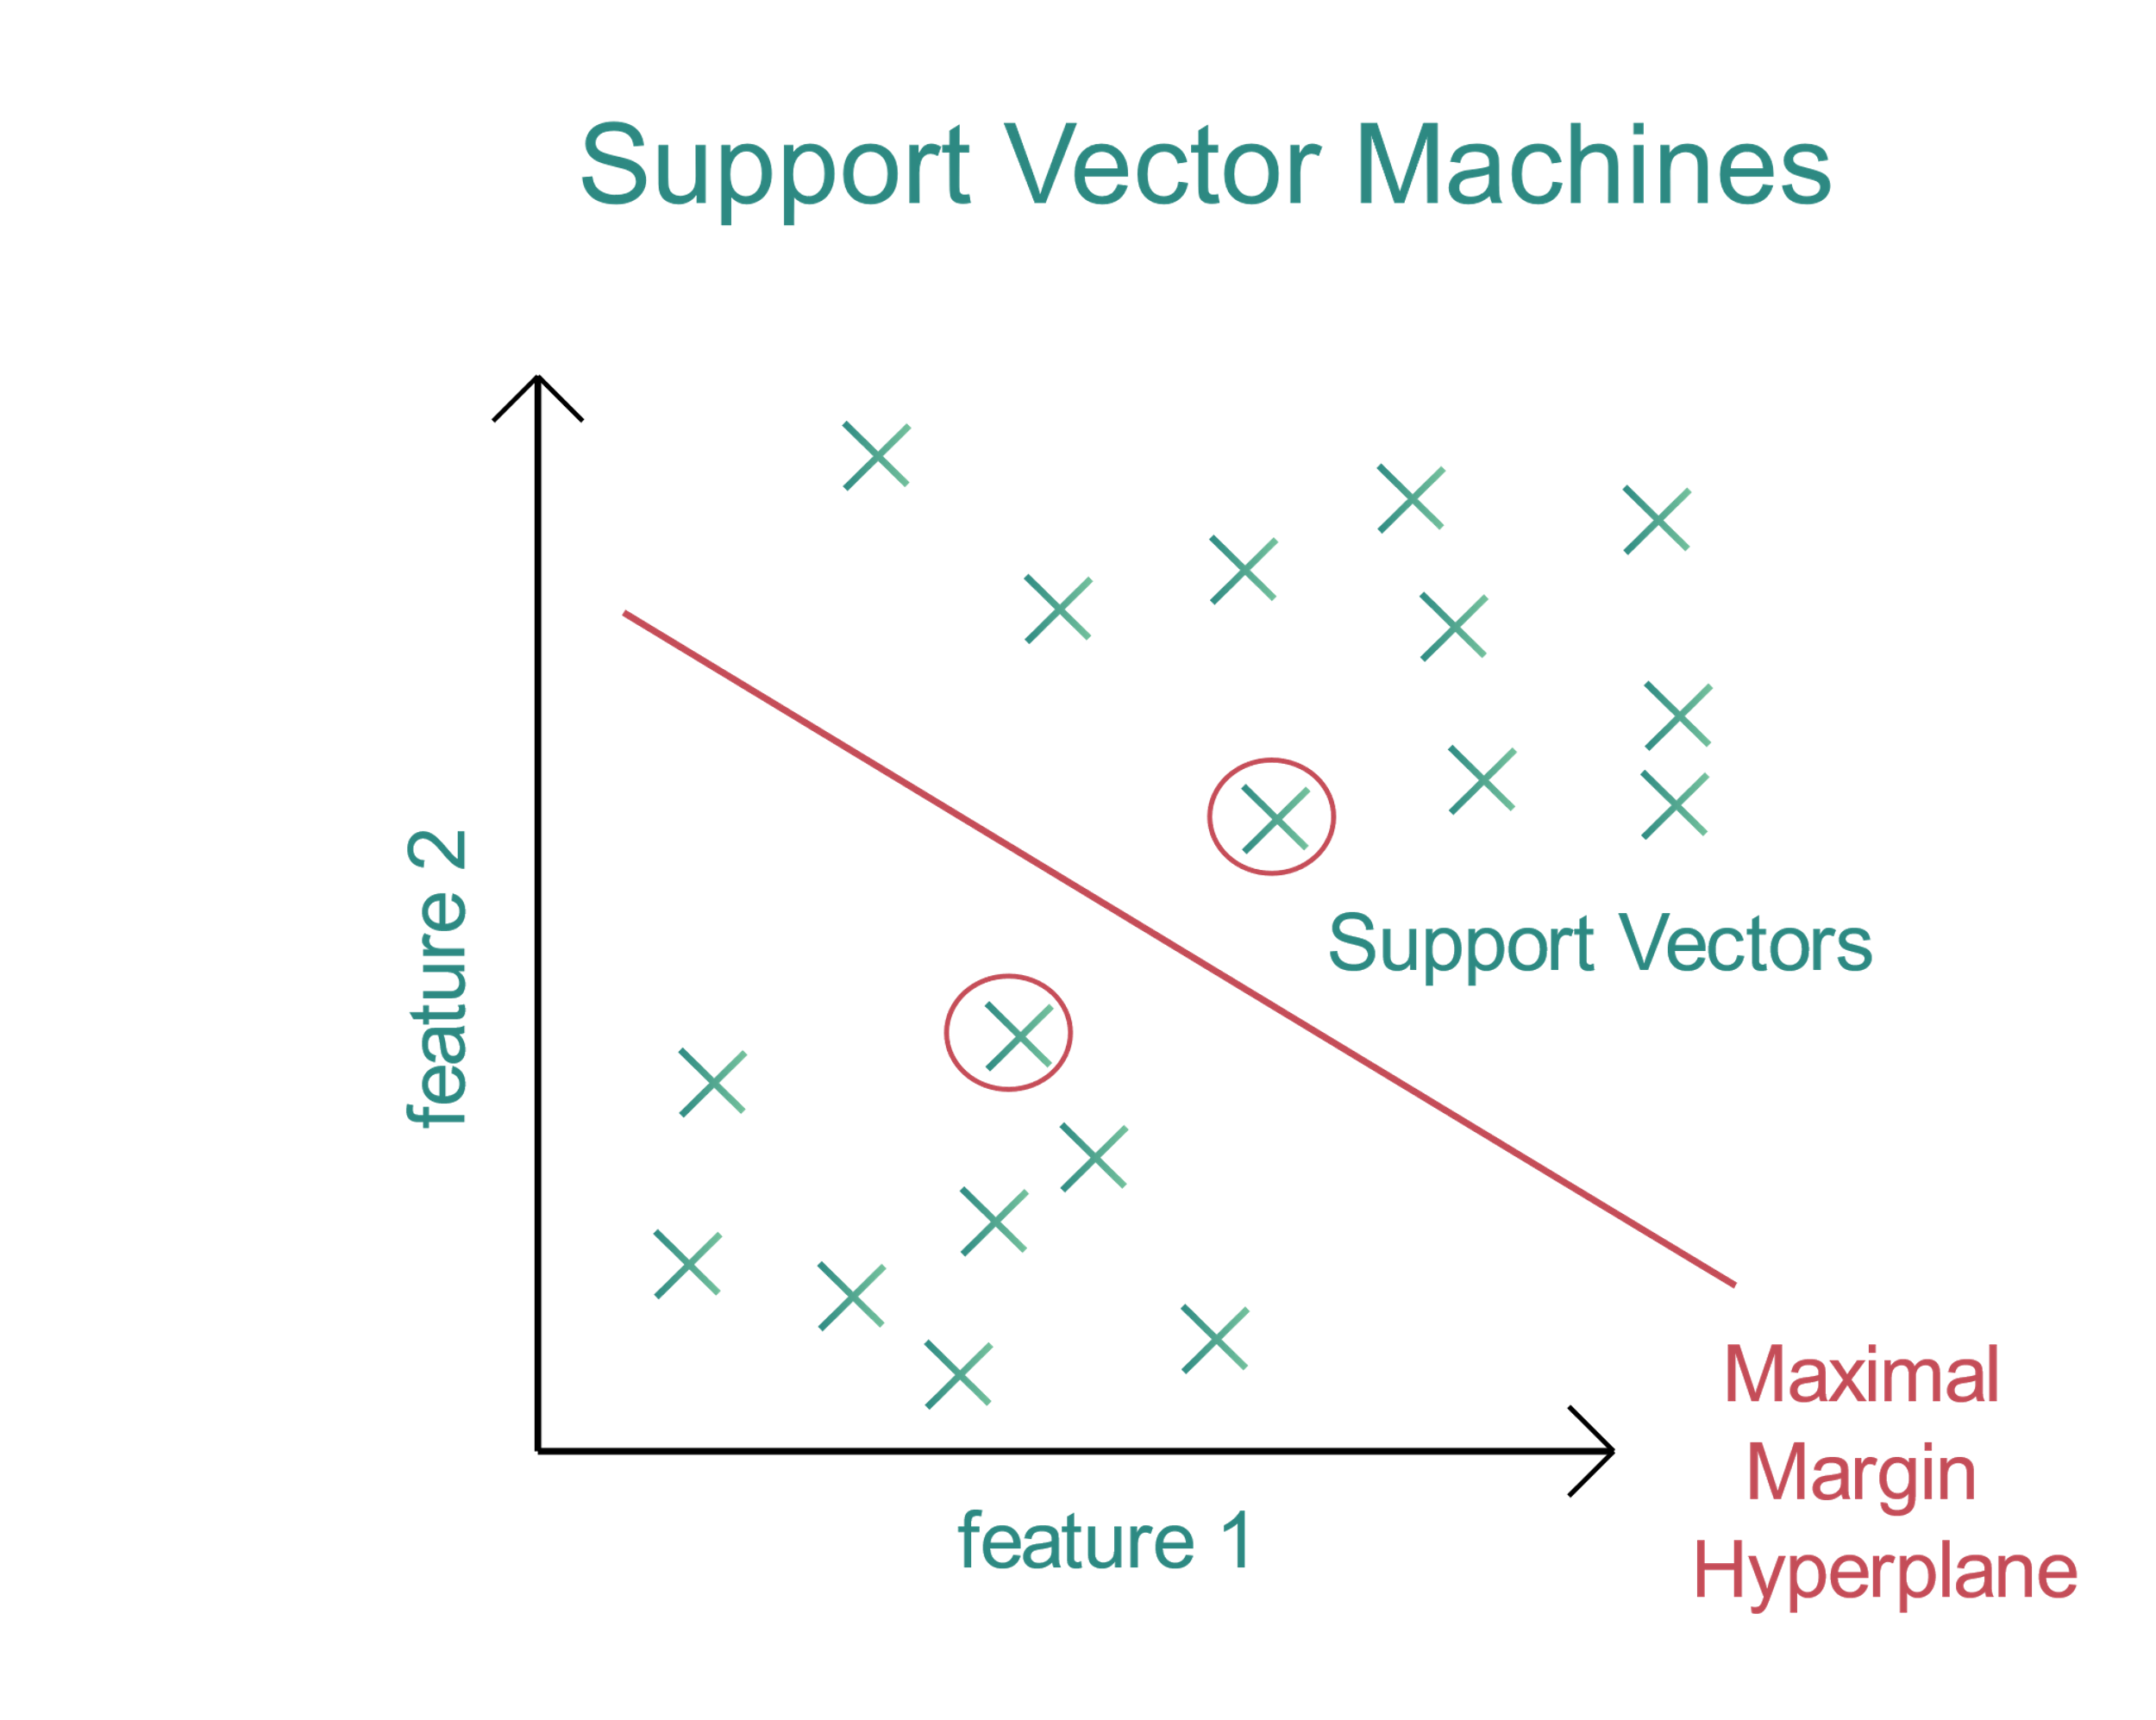
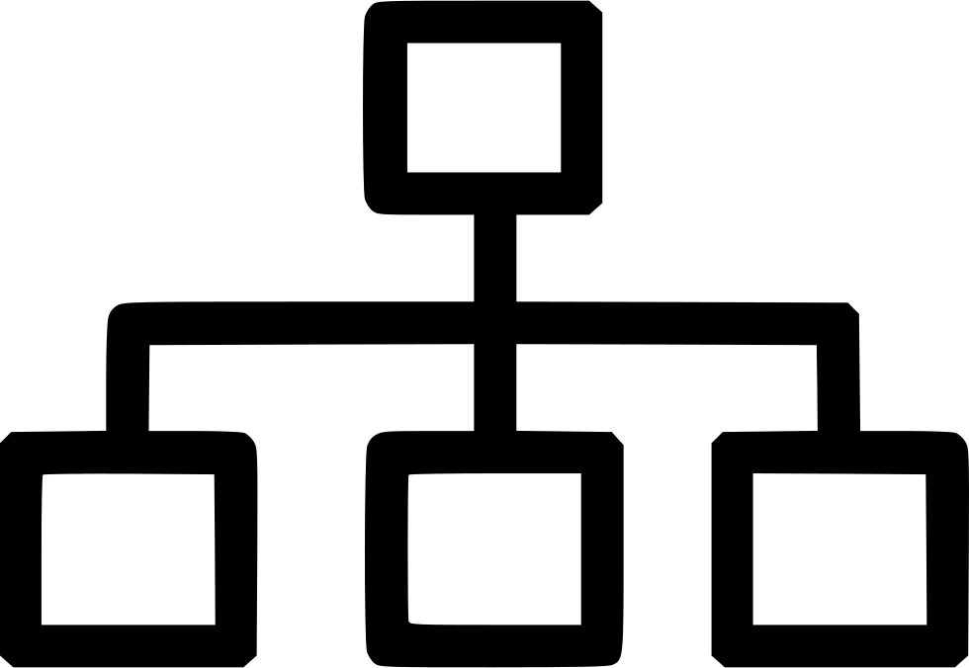
How about artificial intelligence ??
Decision Tree
Notes:
監督式機器學習模型 、SVM : 低維度帶入函數Kernel function轉換成高維度 、特點：能容忍分類錯誤的特性，能夠綜觀大局給出較為合理的分類結果
Decision Tree

Slide 9
System’s Finite State Machine
重複量
測體重
Temperature:T
Weight:W
Pressure:P
Card:C
C=1
T=1
W=1
說出數據
及建議
拔除健保卡
重複量
測體溫
Waiting
Card
+Face recognize
插入健保卡
量測體重
量測血壓
C=1
Device=0
Waiting
Device
C=1
T=1
說出數據及建議
C=1
T=1
W=1
P=1
說出數據
及建議
顯示QRCode
成功量
測體溫
重複量
測血壓
拔除
健保卡
拔除健保卡
C=1
T=1
P=1
說出數據
及建議
量測血壓
拔除健保卡
成功顯示QRCode
拔除健保卡

Slide 10
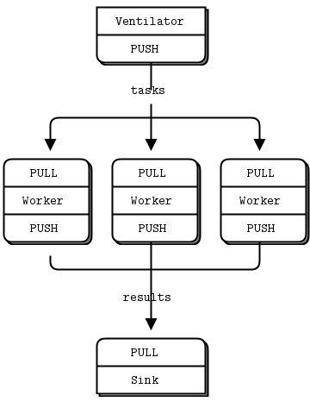
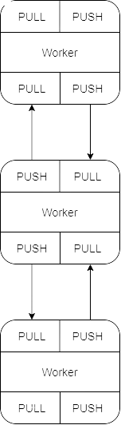
ZeroMQ for Communication

Slide 11
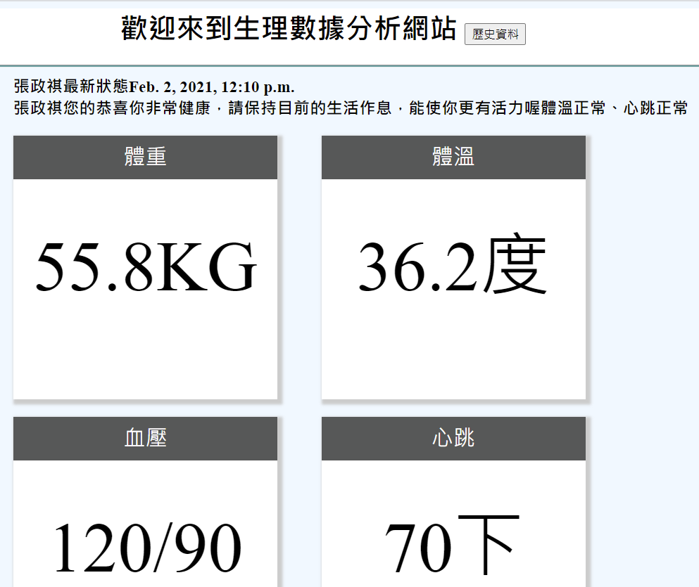



The way the system record data and
give feedback
Notes:
使用者登入系統
資料查詢
圖表顯示
數據分析

Slide 12
Experiment Results

Slide 13
Result Demo

Slide 14
Conclusion

Slide 15
Future Outlook
利用 3 項藍芽設備、Zenbo Junior 機 器 人 、 ZeroMQ、Finite-State Machine、數據分析模型創造出能量測人體指標及分析指標的系統
系統訓練的樣本資料過於稀少，以致於所給予的建議無法應映現實生活中各式疾病
在實務上，除非長者、病患長時間有病痛，否則還需其他吸引長者、病患定期量測指標的誘因
未來將對上述兩部分進行改進及修改
Solution:醫療機構、長照中心、合作

Slide 16
Thank you for listening

